Slide 1
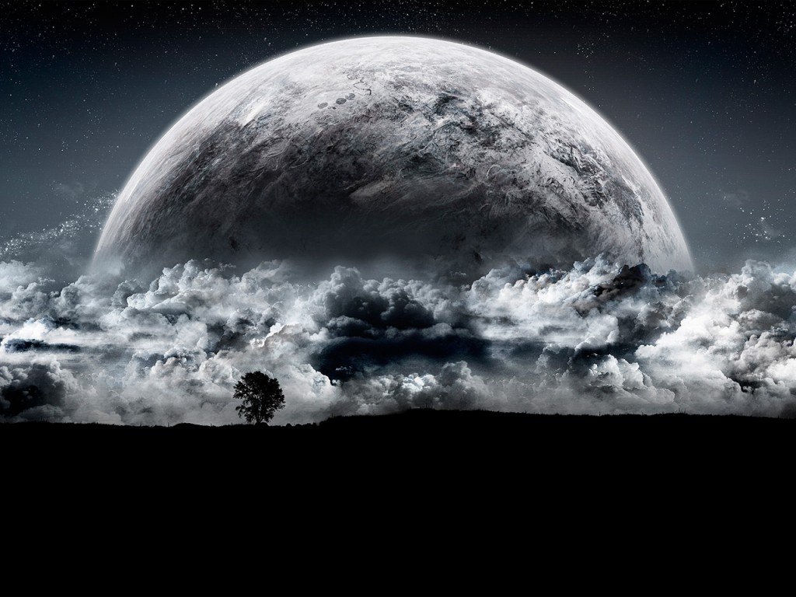
Naturaleza
para relajarse
Sonido: Kitaro “Dawn rising sun”

Slide 2
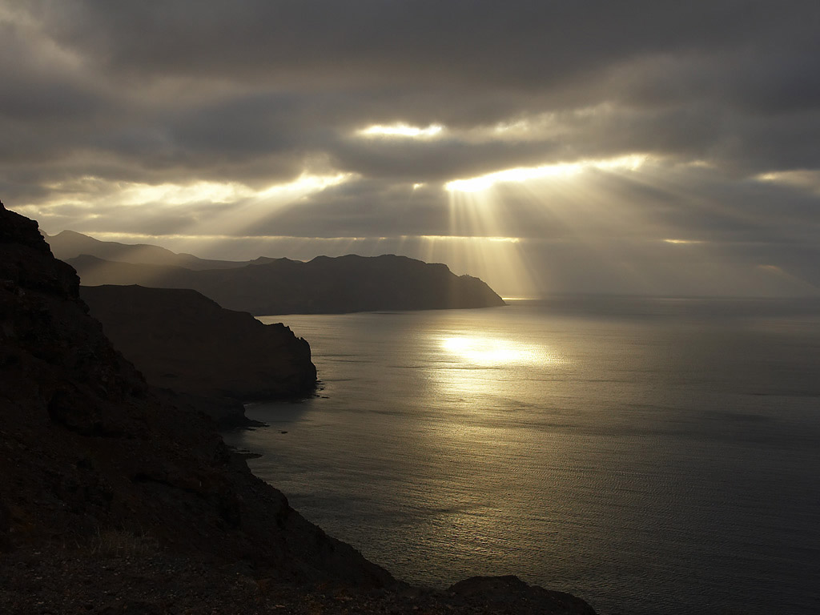
EL DIA POR DELANTE
“Programa para hoy: espirar, inspirar, espirar.” -Buda-

Slide 3
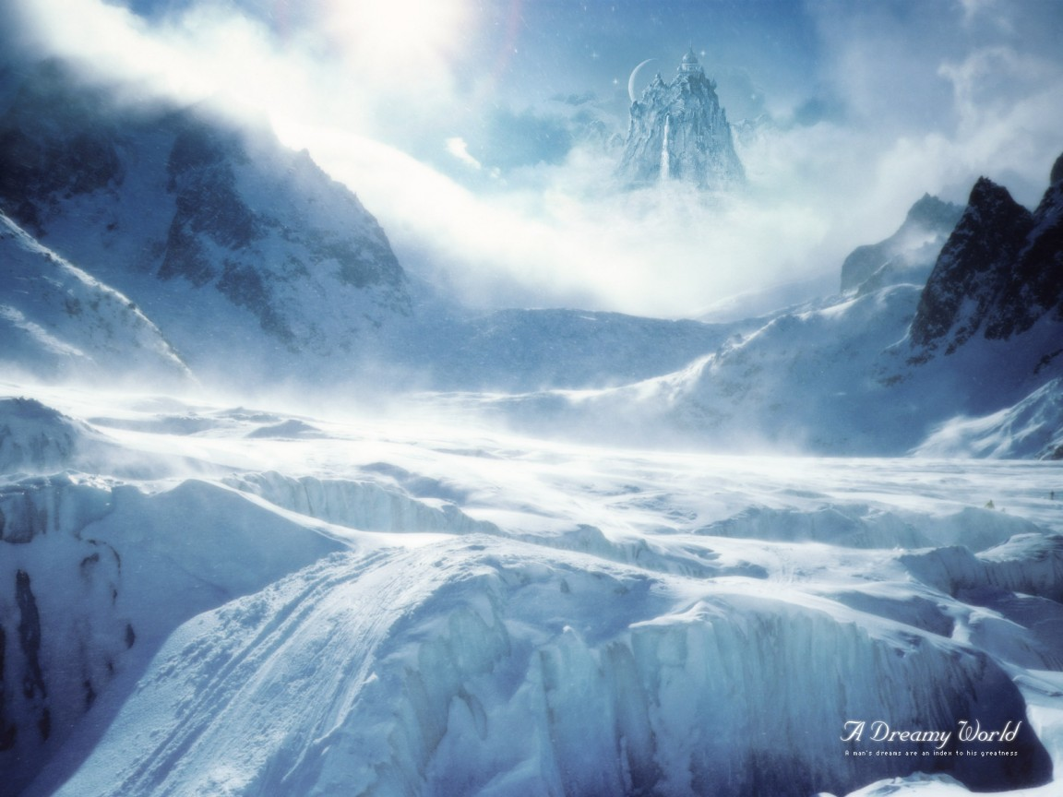
Control de temperatura
“La actividad vence al frio. La quietud vence al calor.” -Lao Tse (siglo VI a.C.)-

Slide 4
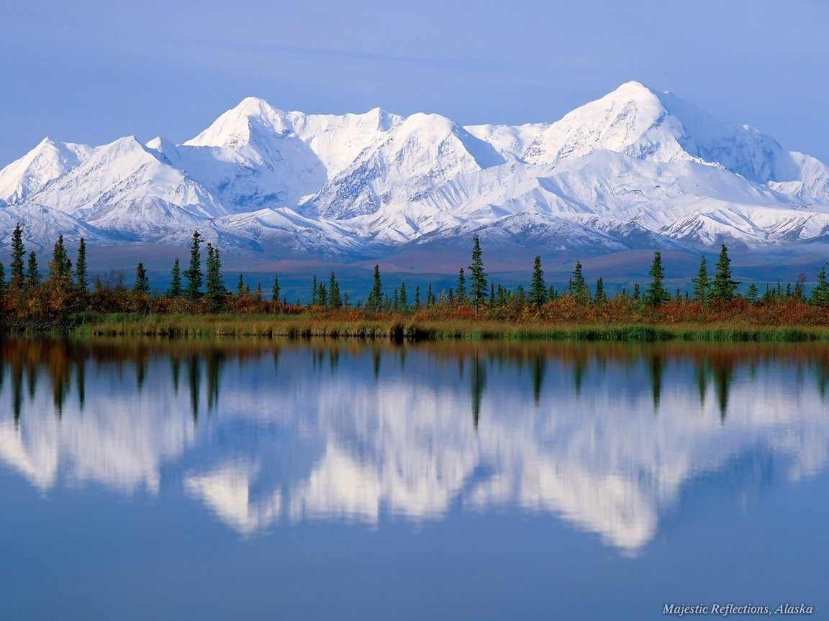
Una simple visita
“Tosdos estamos de visita en este momento y lugar. Solo estamos de paso.
Hemos venido a observar, aprender, crecer, amar y volver a casa.” -Dicho aborigen australiano-

Slide 5
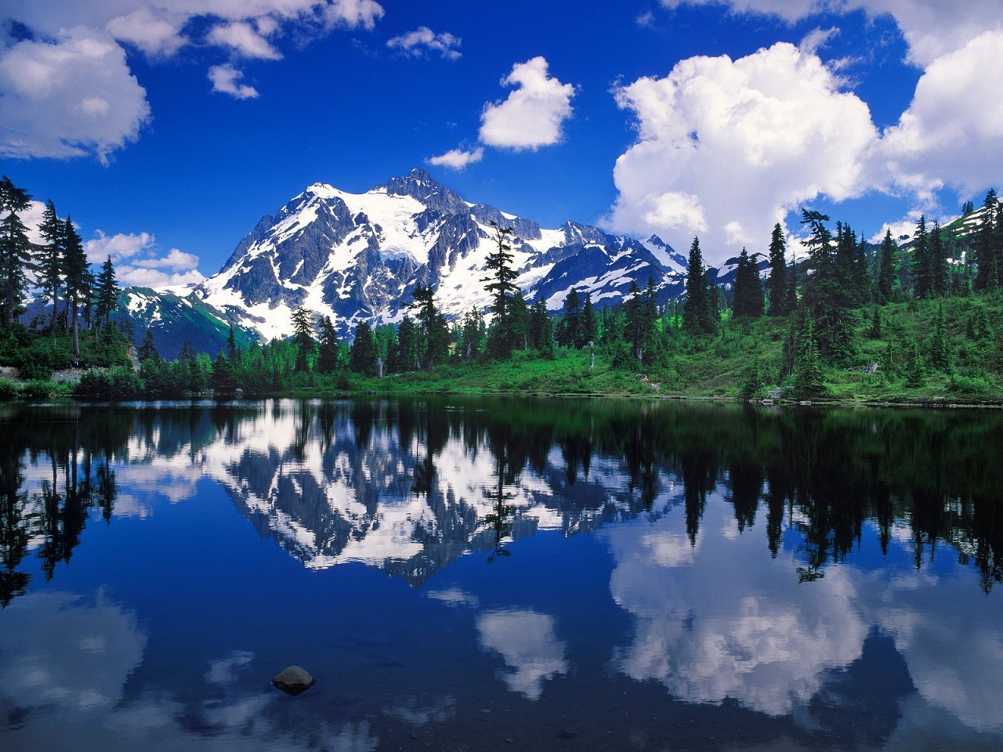
La siguiente generación
“El auténtico conservacionista es alguien que sabe que el mundo no es una herencia de sus padres, sino un préstamo de sus hijos.” -J.J. Audubon 1800-

Slide 6
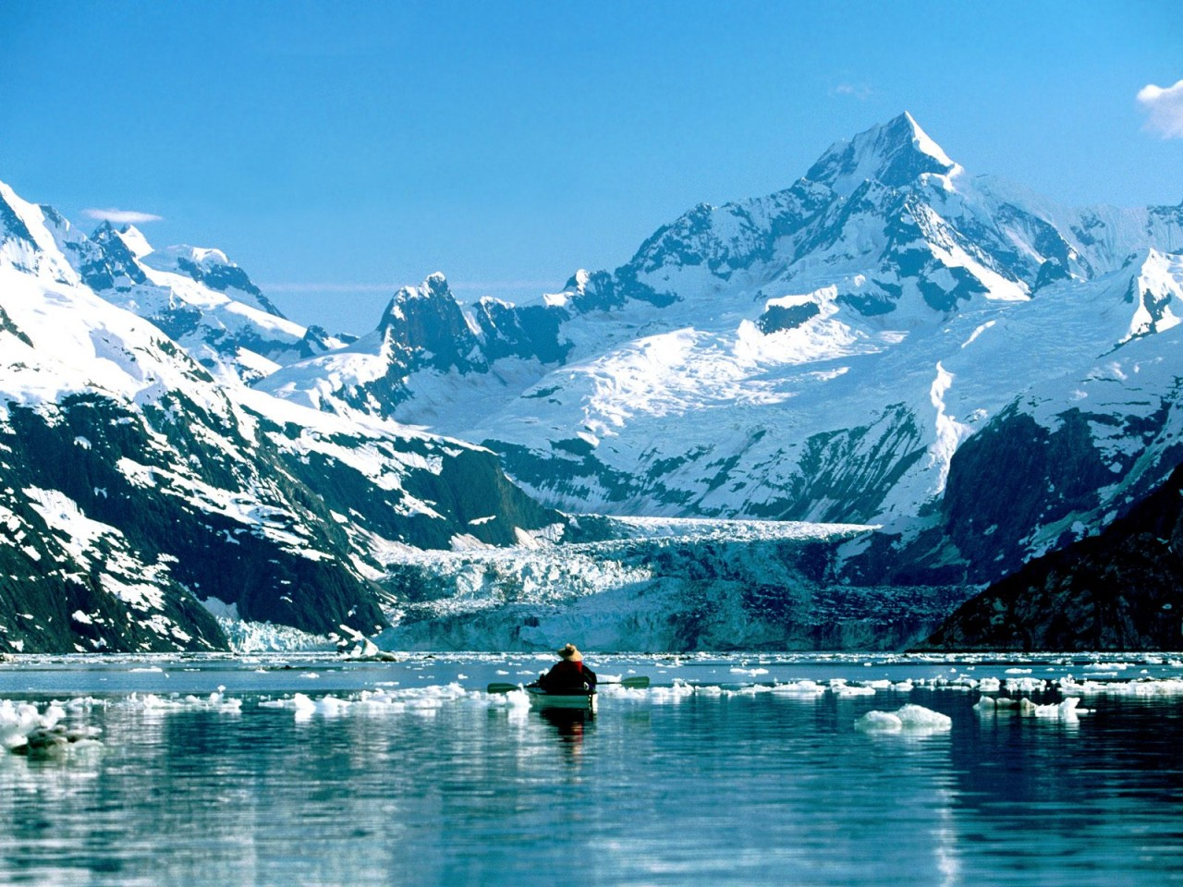
EL VALOR DEL TIEMPO
“Ni con millones de monedas de oro se puede recobrar un solo instante de la vida.
¿Qué mayor pérdida, entonces, que la del tiempo gastado infructuosamente?
Chanakya Pandita 275 a.c. India

Slide 7
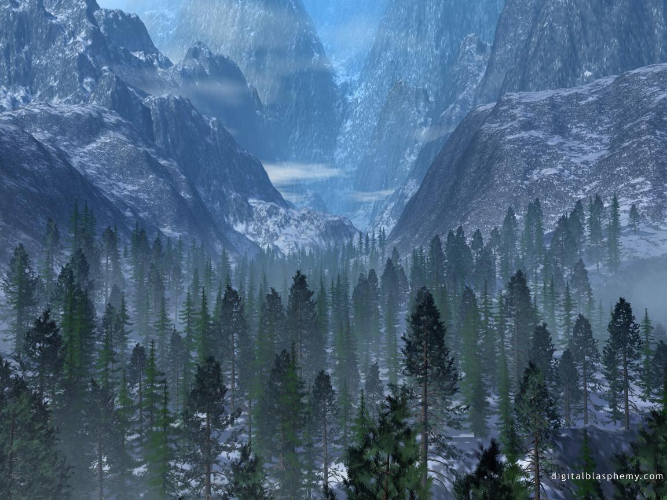
Simplemente bello
“La belleza , cuando está más adornada es cuando no lo está.” -San Jerónimo-

Slide 8
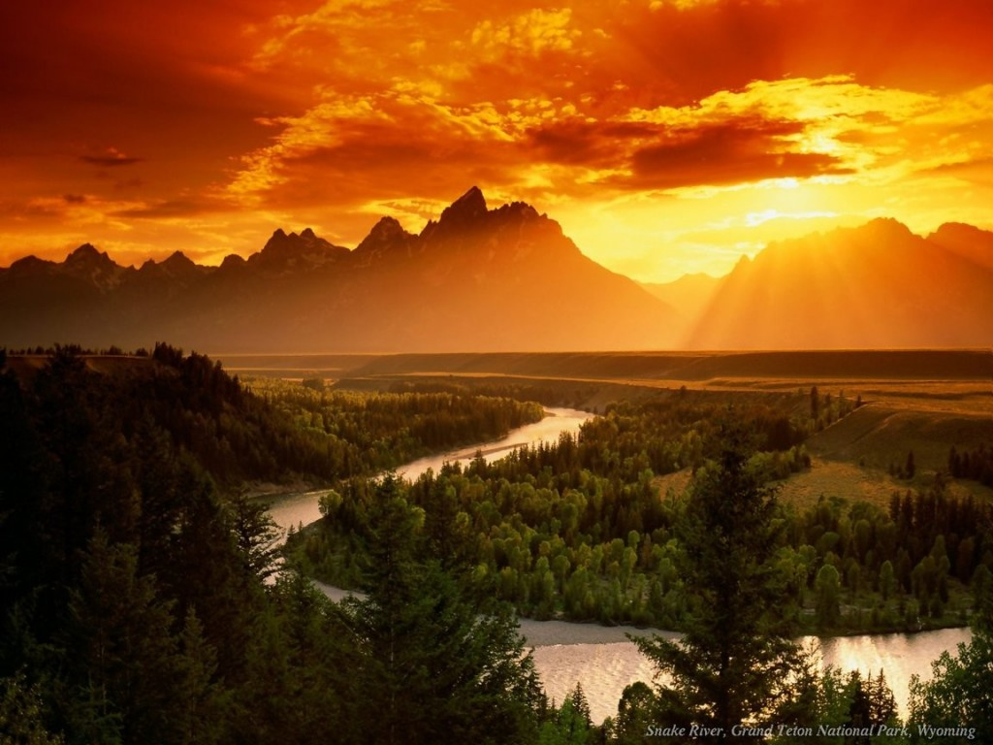
RIOS DE AMOR
“Al principio son pequeños, pero en su dicurrir se hacen más fuertes y profundos, y una vez han empezado ya no tienen vuelta atrás. Así sucede con los rios, los años y las amistades.” -Antíguo versículo sánscrito-

Slide 9
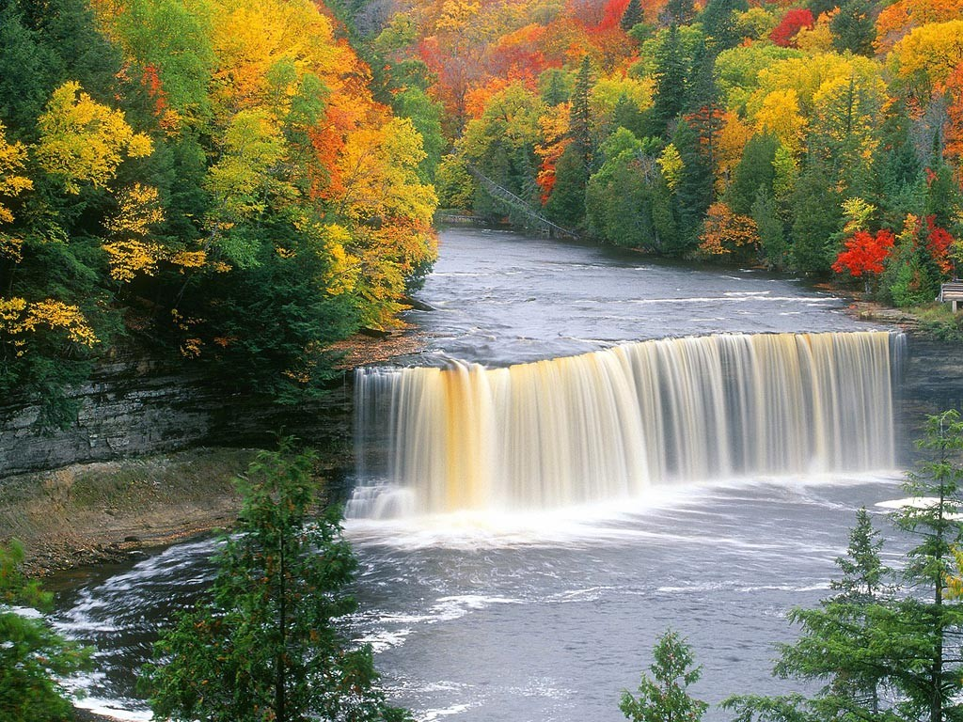
Prioridad
El Mundo no te debe nada.
Estaba antes que tú.” -Mark Twain-

Slide 10
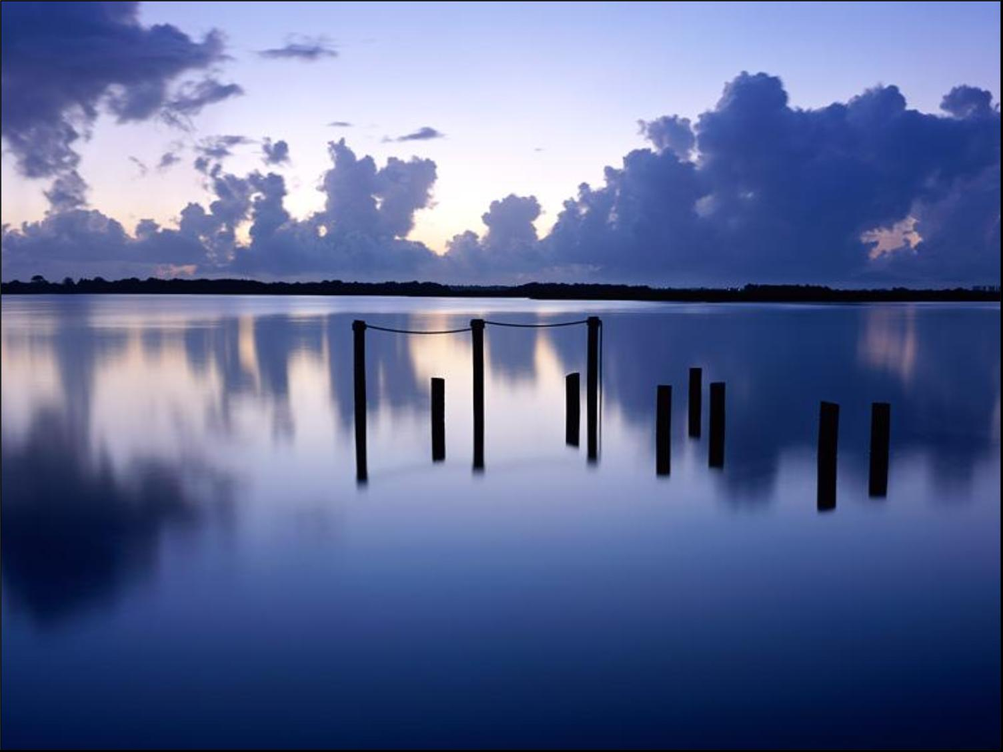
Vida sana
“El secreto de la salud, mental y corporal, está en no lamentarse por el pasado, preocuparse por el futuro ni adelantarse a los problemas, sino vivir sabia y seriamente el ahora.” -Buda-

Slide 11
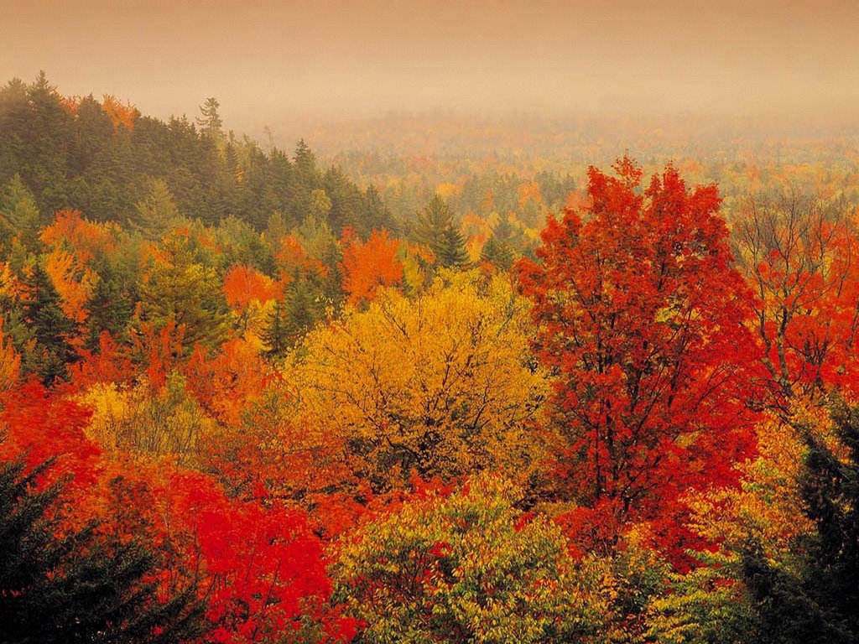
Desarrollo sostenible
“En lo que más se diferencian los pájaros del ser humano es en su capacidad de construir, pero dejando el paisaje como estaba.” Robert Lynnd - Irlanda

Slide 12

Según cómo se mire
“La belleza no es un atributo de las cosas en sí. Solo existe en la mente que las contempla.” David Hume – Escocia -

Slide 13
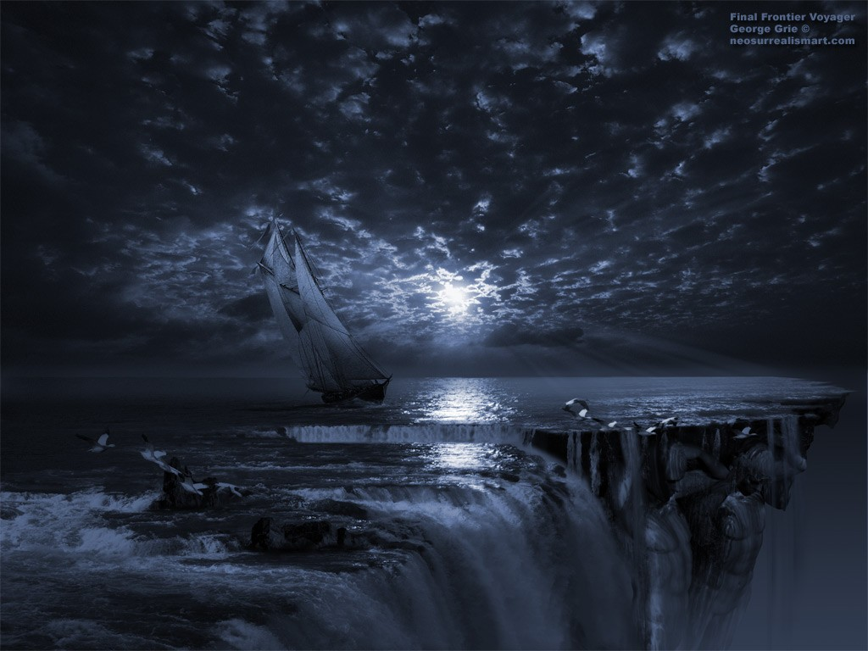
“Una de las grandes enfermedades es no ser nadie para nadie.” -Teresa de Calcuta-
“No temas arriesgarte cuando un barco avanza, puede balancearse.” -Refrán chino-

Slide 14
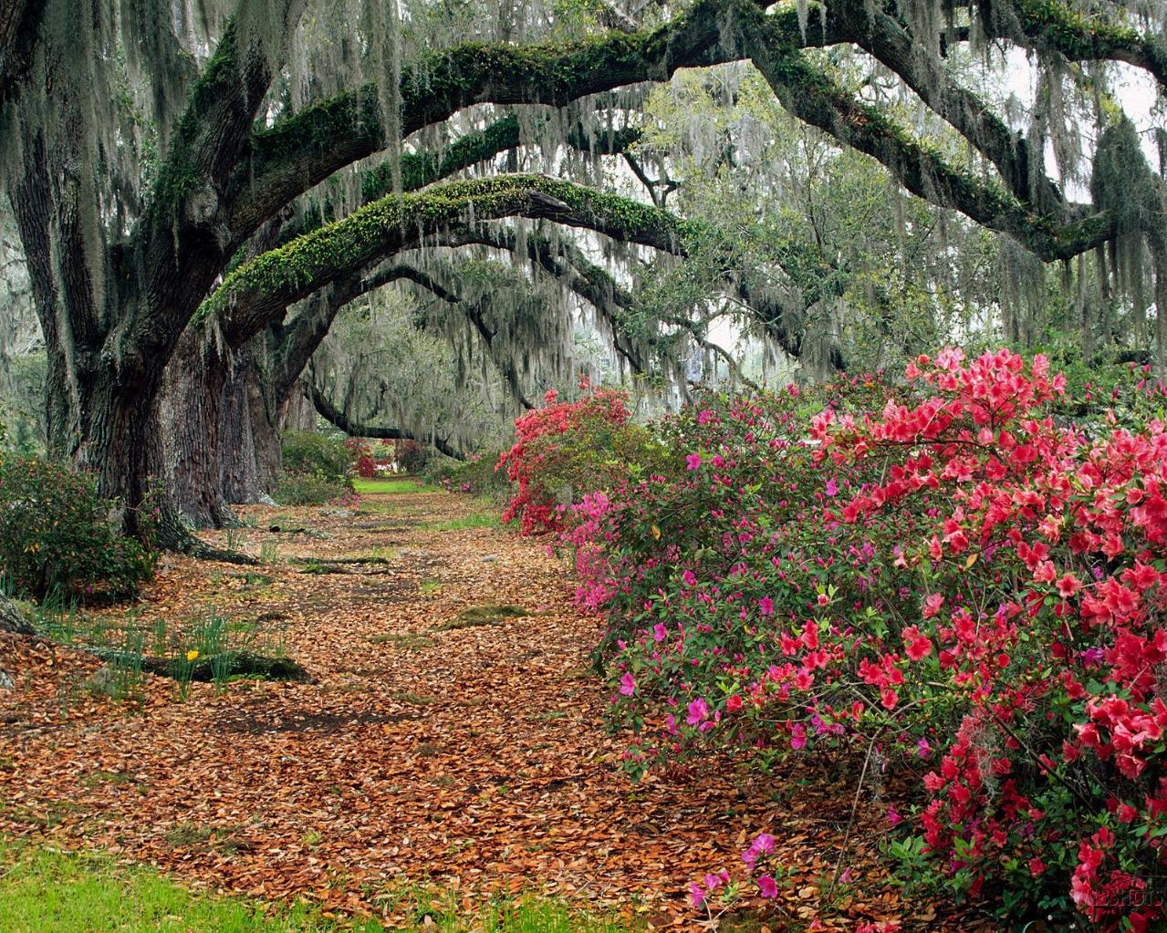
Belleza sin esfuerzo
Observad los lirios del campo, cómo crecen, no se esfuerzan, ni se fatigan.. Ningún Rey, en toda su gloria, se vistió como uno de ellos.

Slide 15
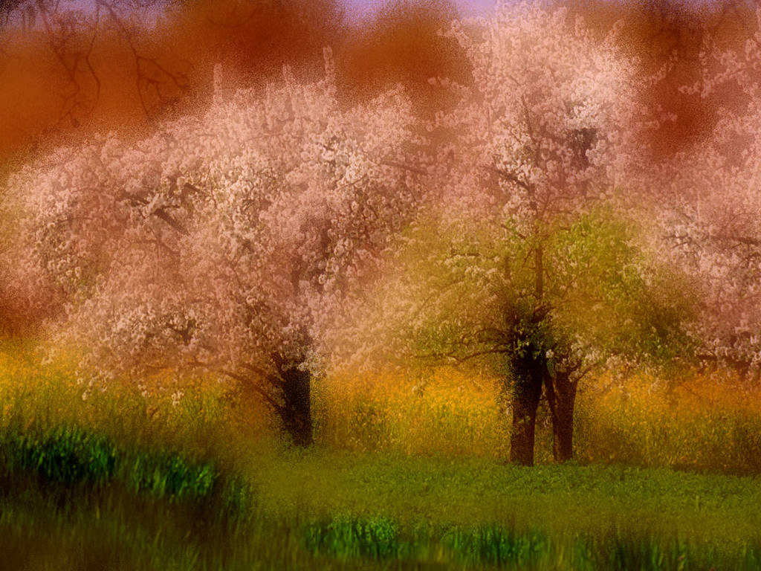
Soñar despierto
“Los que sueñan de día tienen conocimiento de muchas cosas que a los que sueñan de noche se les escapan.” –Edgar Allan Poe-
FIN

Slide 16



Accede a la sección que desees desde aquí:
Propia Creación
De la Red
Dedicatorias | Fechas Especiales | Graciosos
Historia y Arte | Lugares | Musicales
Naturaleza y Ciencias | Política | Reflexión
Religiosos | Románticos | Salud
Dedicatorias | Fechas Especiales | Graciosos
Historia y Arte | Lugares | Musicales
Naturaleza y Ciencias | Política | Reflexión
Religiosos | Románticos | Salud
Si deseas recibir pps periódicamente en tu correo electrónico subscríbete aquí:

